Slide 1
LES VOLCANS ET LEUR RELATION AVEC LA TECTONIQUE DES PLAQUES
Yassine HADIRI

Slide 2
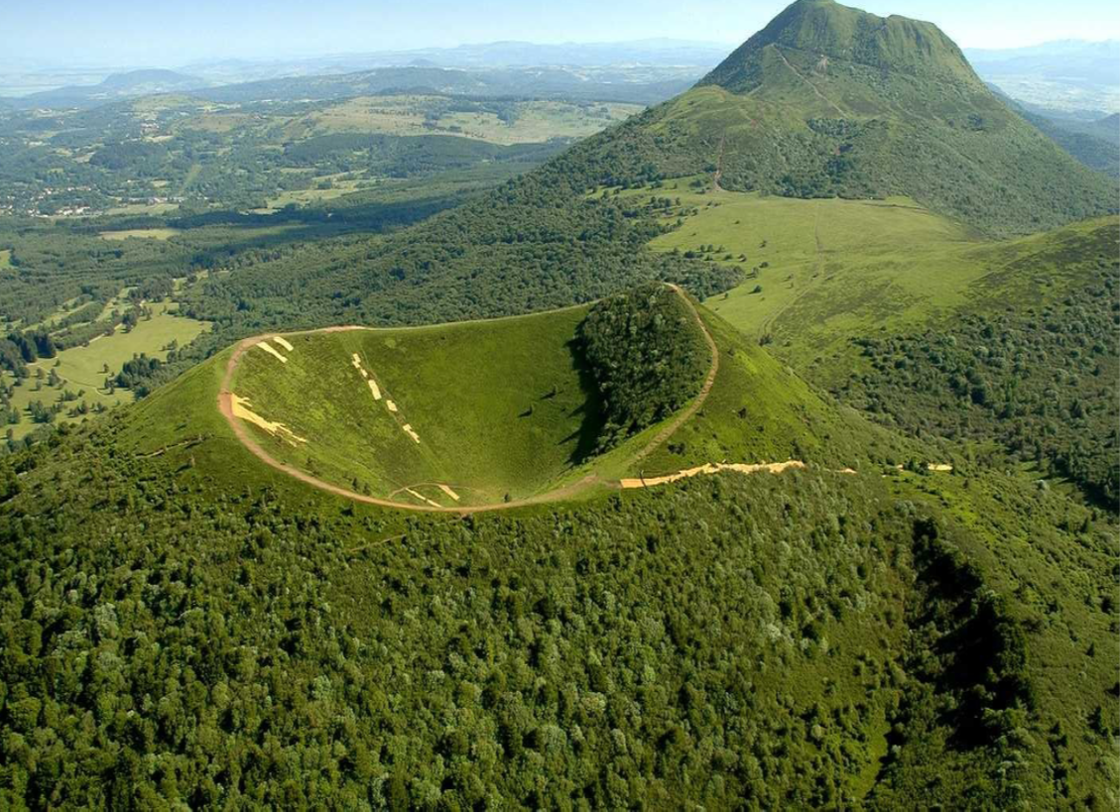

Slide 3
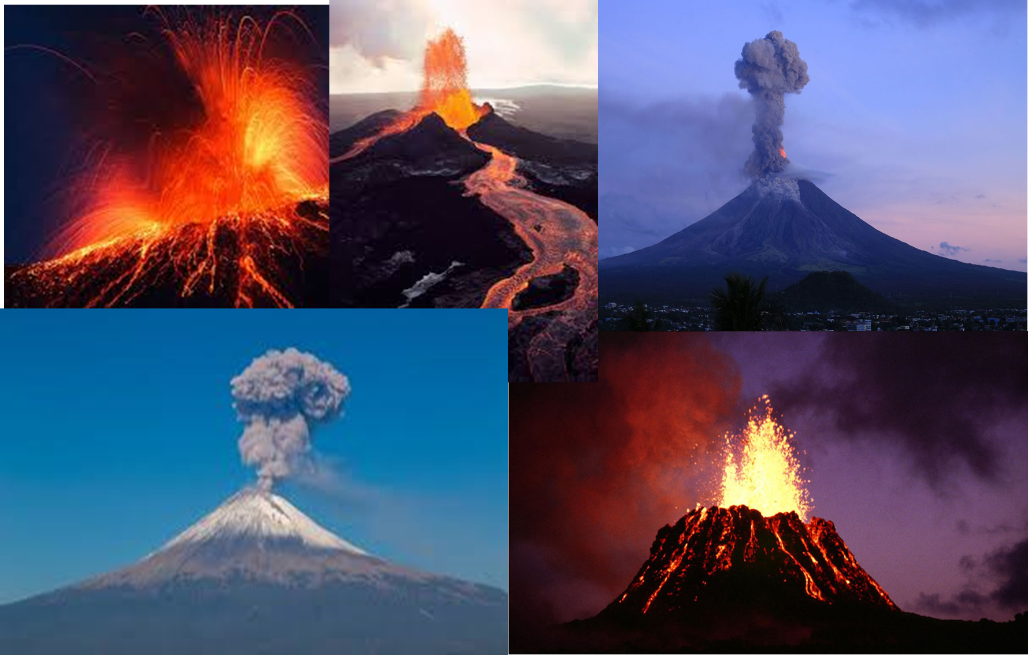

Slide 4
Introduction :
L’activité volcanique correspond à une montée du magma en surface, le magma est un mélange des roches fondues situés au profond avec des gazes. Les volcans se reparties dans les limites des plaques lithosphériques.
Quelle est la définition d’un volcan et quelles sont ses éléments ?
Quelle sont les types d’éruptions volcaniques ?
Quelle est la relation entre la tectonique des plaques et les volcans ?

Slide 5
I) Les manifestations de l’activité volcanique :
1) Définition :
Un volcan est un relief généralement conique par lequel s’échappent des roches en fusion mélangées avec d’autres éléments solides et gazeux issus de l’intérieur de la terre.

Slide 6
Remarque :
Le magma est un mélange des roches fusionnées et de gaz et vapeur d’eau, sa température peut atteindre 1200*C.
L’origine du magma est la fusion partielle de la lithosphère sous l’effet de certaines conditions de pression et de température.
La lave est un magma arrivé en surface et partiellement dégazé:
Lave = Magma – Gaz

Slide 7
2) Les éléments d’un volcan :

Slide 8
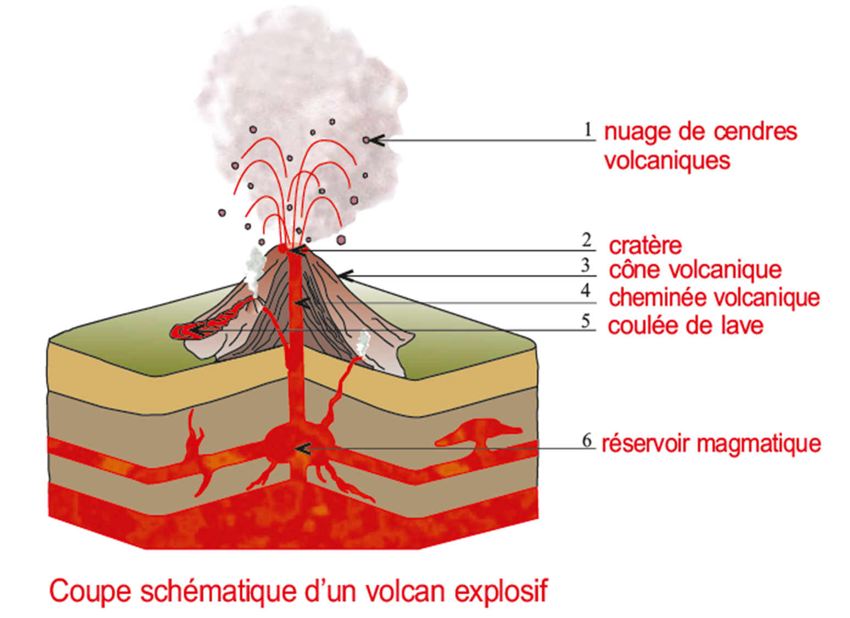

Slide 9
Un volcan est constitué de :
Réservoir magmatique (chambre magmatique).
Cheminée volcanique.
Cratère.
Cône volcanique.

Slide 10
3) Les types de volcans :
a) Eruption volcanique effusive إنسكابي:
- Un volcan effusif se caractérise par une lave fluide مائعةqui s’écoule lentement sur les flancs du volcan (relativement calme). Sans explosions ni projections.
Exemple : Le volcan de la Fournaise.

Slide 11
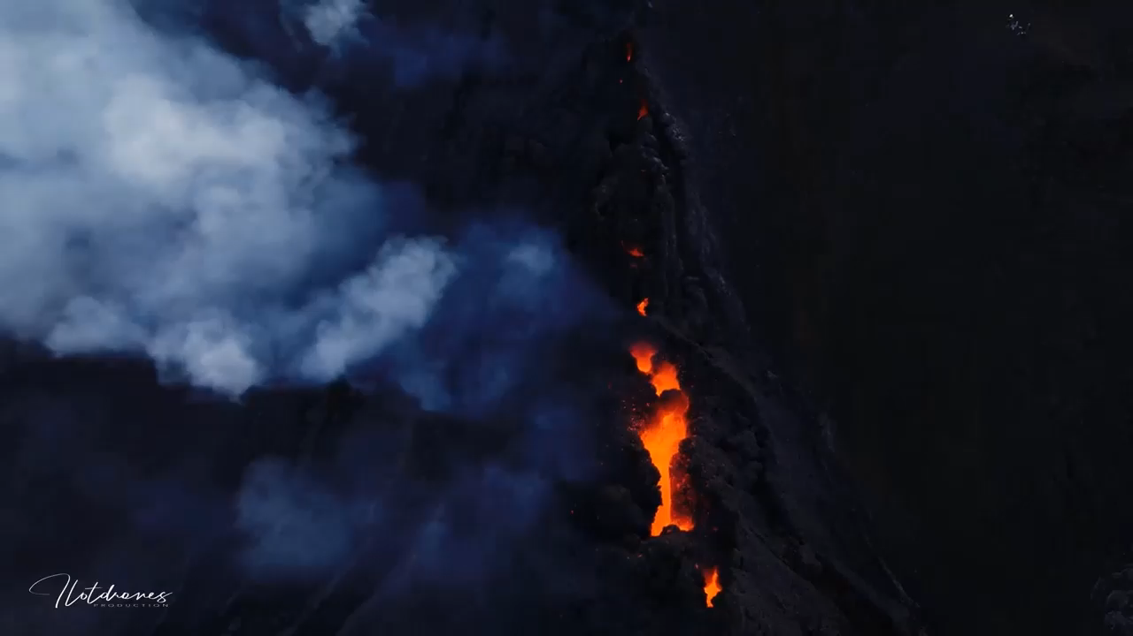
a) Eruption volcanique effusive إنسكابي:

Slide 12
b) Eruption volcanique explosive إنفجاري :
- Un volcan explosif se caractérise par l’émission d’un mélange du magma, de gaz, de poussière et d’éléments solides de différentes tailles.
Il se caractérise aussi par explosions violentes, des cendres atteignent des kilomètres da hauteur, des bombes volcanique expulsés a de grandes distances et une lave visqueuse .لزجة
Exemple : Le volcan de Saint-Hélen.

Slide 13
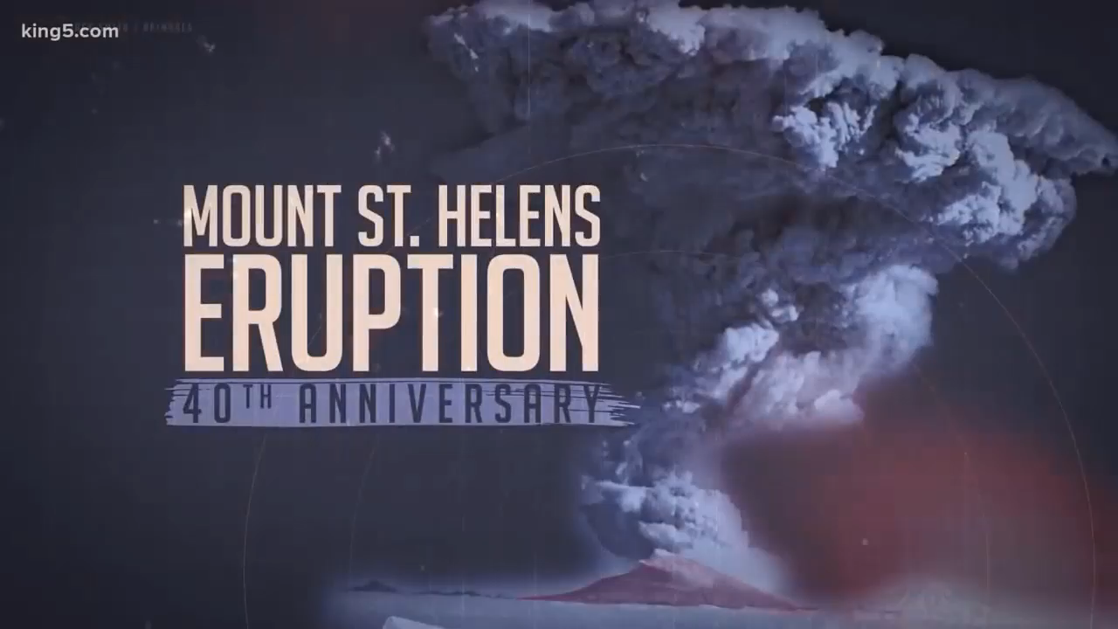
b) Eruption volcanique explosive إنفجاري :

Slide 14
c) Comparaison entre le volcan effusif et le volcan explosif :
- Manipulation (Page 40) :

Slide 15
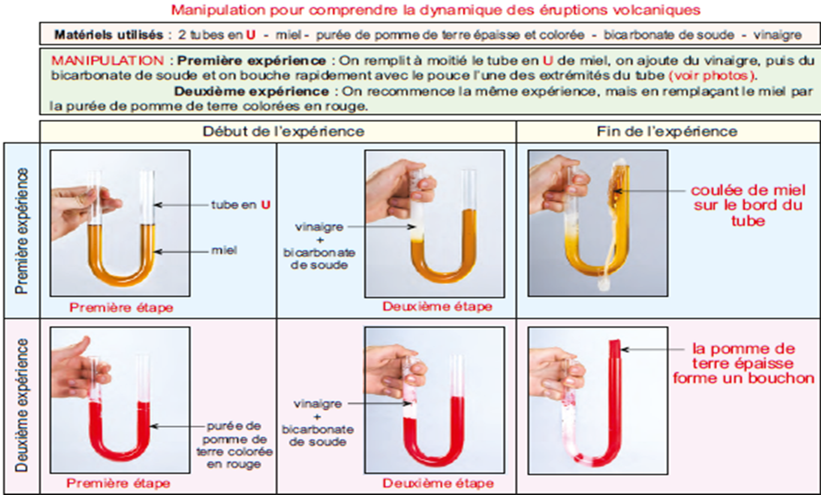
II) Les types de volcans :

Slide 16
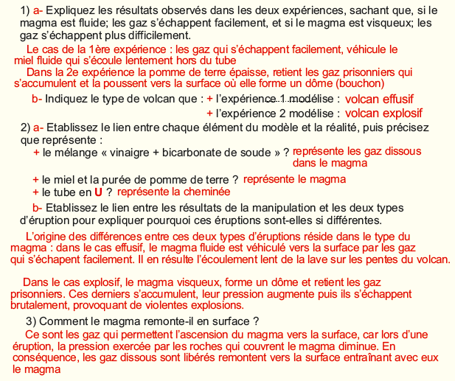

Slide 17
- Exercice intégré :

Slide 18
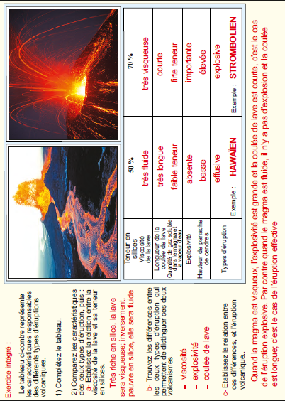
II) Les types de volcans :
forte
effusive.

Slide 19
III) La relation entre les volcans et la tectonique des plaques :
1) L’origine des volcans au niveau des dorsales médio-océaniques:
- Exercice intégré 2 :

Slide 20
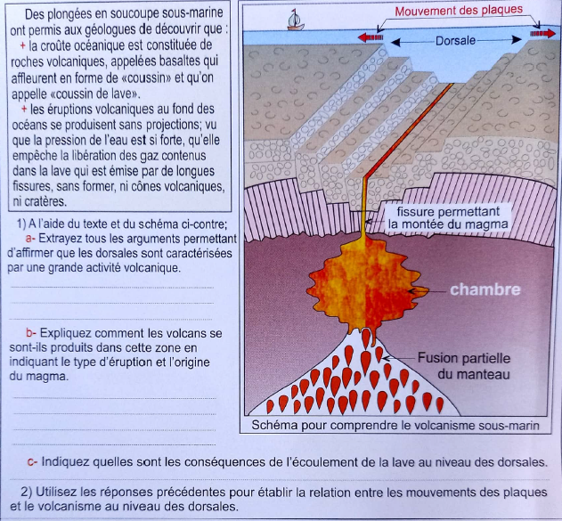

Slide 21
Réponses :
1) a- On déduit que la croûte océanique est constituée de roches volcaniques, et que les éruptions se produisent sans projection. Les volcans n’ont ni cône ni cratère.
b- Le magma provenant de la fusion partielle du manteau, fissure la croûte océanique d’où il s’évacue, provoquant des volcans effusifs.
c- L’écoulement de la lave au niveau des dorsales, crée la lithosphère océanique.

Slide 22
Conclusion :
Au niveau de la dorsale océanique, les roches du manteau soumises à de hautes températures fondent partiellement, formant le magma. Ce dernier migre lentement vers le haut et forme sous le volcan une chambre magmatique.
Lorsque la croûte océanique se fissure sous l’action des forces d’étirement, les éruptions volcaniques se produisent sans projection.
L’eau refroidit rapidement la lave qui se solidifie et forme le basalte.

Slide 23
2) L’origine des volcans au niveau des zones de subduction :
- Exercice intégré 3 :

Slide 24
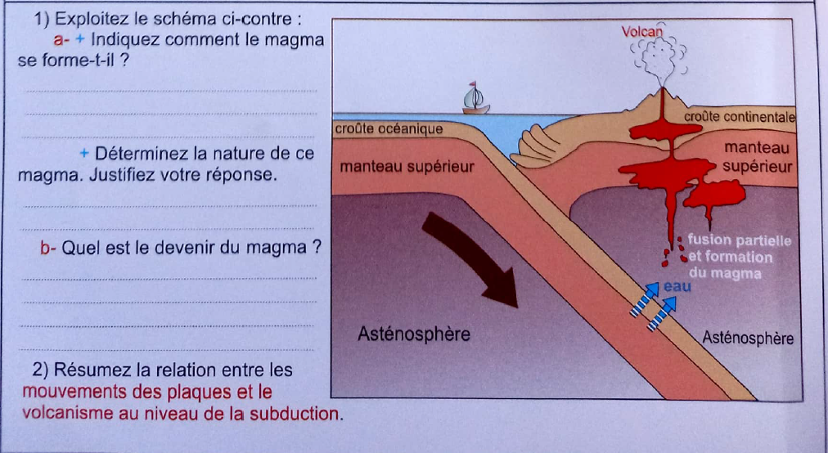

Slide 25
Réponses :
1) a- Lors de la subduction, la plaque océanique plongeante libère son eau qui migre vers le manteau de la plaque chevauchante, provoquant ainsi sa fusion partielle et la formation du magma.
+ Le magma formé est visqueux, car il est riche en eau et en gaz.
b- Le magma sera véhiculé vers la surface par les gaz qui ont pu s’échapper brutalement, provoquant de violentes explosions.

Slide 26
Bilan :
Au niveau des zones de subduction, les plaques lithosphériques sont soumises aux mouvements de convergence, par conséquent, la plaque océanique plonge sous la plaque continentale. Celle-ci se déshydrate et libère son eau qui diffuse dans le manteau de la plaque chevauchante, entraînant la fusion partielle de ses roches.

